Slide 1


AVR-kurs dag to

Slide 2
Dagens plan
Interrupts
Analog til Digital-omformere
Timere/Tellere
Presis kommandoutføring
Pulsviddemodulering (PWM)
UART
Seriell debugging

Slide 3
Interrupts
Signal fra en periferienhet, hendelse
Høy prioritet, umiddelbar respons
Eks
Sende data når inngang blir høy
Lese ADC med jevne mellomrom(timer)
Unngår polling

Slide 4
Interrupt vektor
Hvordan man bestemmer hvilken funksjon som utføres ved hvilken interrupt
Tilsvarer en dedikert adresse i minnet
Periferienhet_vektornavn_vect
Vektornavn finnes i beskrivelsen for hver periferienhet
Funksjoner bør være korte, «flagg» kan vurderes

Slide 5
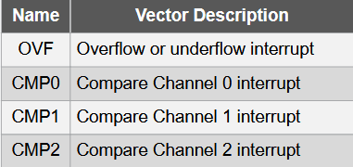
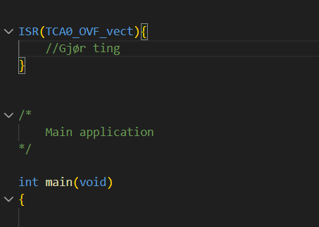
Interrupt vektor – Eksempel
OVF – Overflow i TCA0 periferienheten

Slide 6
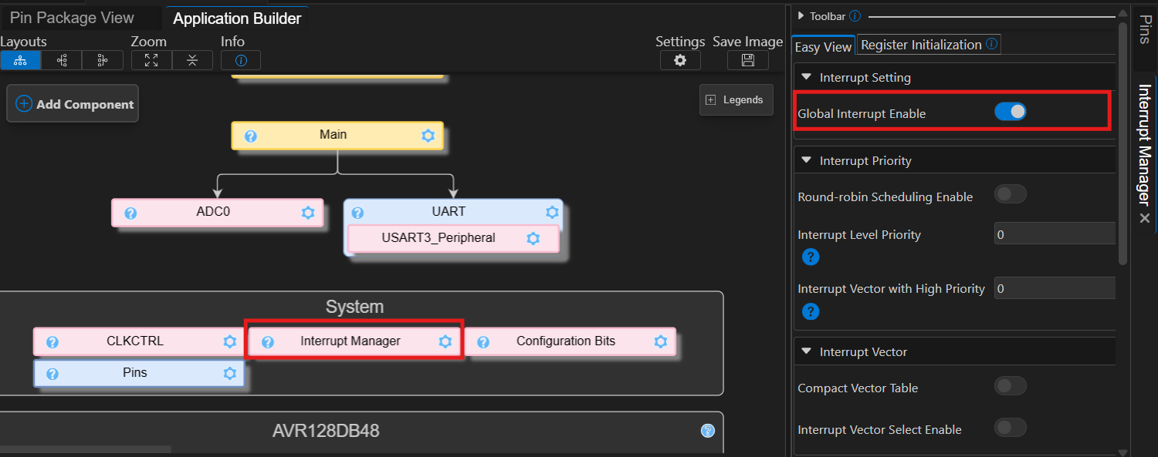
Aktivering - MCC

Slide 7
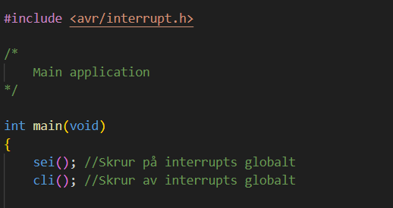

Aktivering - Kode

Slide 8
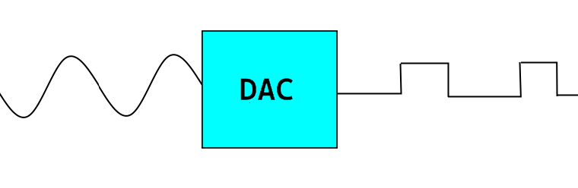
Analog til Digital omformer
Måler spenning på en Input-pinne
12-bits oppløsning – 1.2mV presisjon 0-5V
Måler i forhold til justerbar VREF
Kan gi interrupt når den har målt ferdig
Også om målingen er over/under/mellom referanseverdier

Slide 9
Virkemåte
Successive approximation (SAR)
Bruker en DAC for å tilnærme seg verdien i mindre steg
Animasjon av Uwezi,
https://en.wikipedia.org/wiki/Successive-approximation_ADC (hentet 13.03.2026)

Slide 10
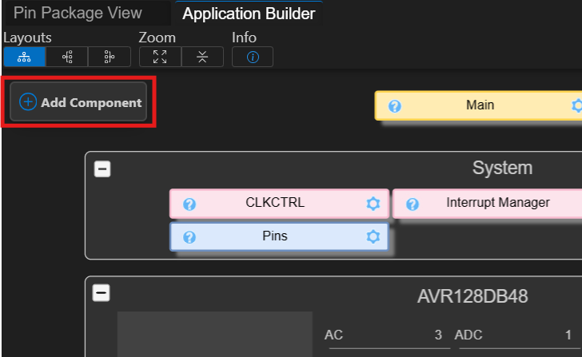
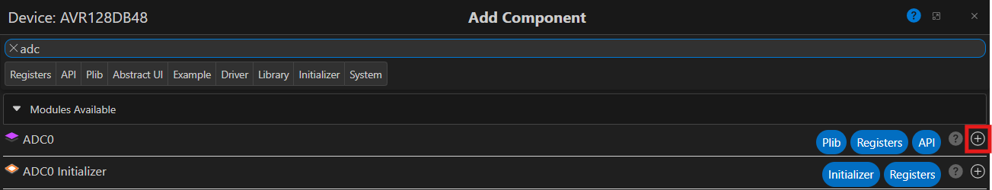
Konfigurering - MCC
Legg til ADC som komponent

Slide 11
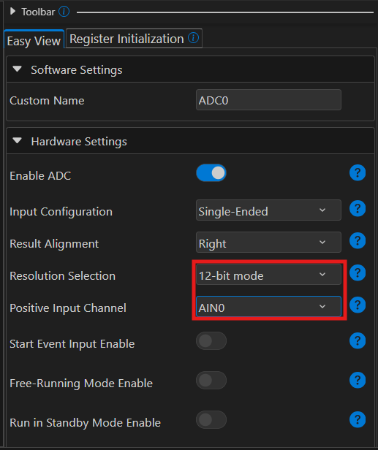
Konfigurering - MCC
Velg oppløsning og inngang
Hvilken digitalpinne hver Ain er koblet til dukker opp nederst på skjermen, og finnes i databladet

Slide 12
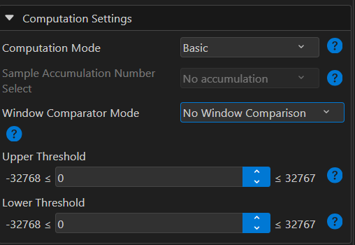
Konfigurering - MCC
Interrupts og grenseverdier
Over nedre grenseverdi
Under øvre grenseverdi
Mellom grenseverdiene
Større enn øvre eller mindre enn lavre grenseverdi

Slide 13
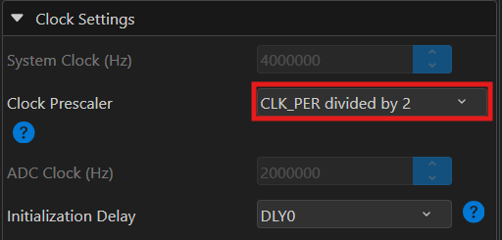
Konfigurering - MCC
Sette prescaler
Justerer hvor raskt målingen utføres

Slide 14
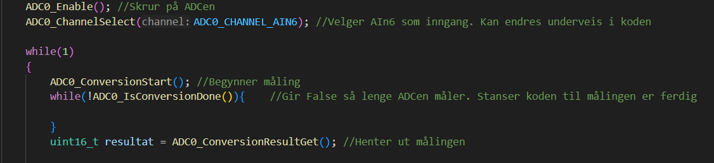
Kode
MCC genererte funksjoner

Slide 15
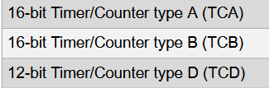
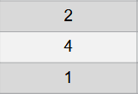
Teller/Timer
Tre typer
Vi fokuserer på type A (TCA0 og TCA1)
16-biters register
Kan deles i to 8-bit tellere
Verdien økes med 1 ved gitte tilfeller
Tellerverdien kan leses av manuelt, eller automatikk kan gjennomføres når den når visse verdier

Slide 16
Teller
Betegnes som regel når registeret øker verdi ved gitte hendelser
Konfigureres gjennom eventsystem
Eks.
Tell antall knappetrykk og utfør kommando etter 20 trykk

Slide 17
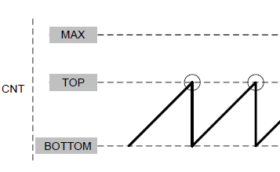
Timer
Teller per n klokkeslag
Egen klokke, skjer automatisk
Perioden settes i TCAn.PER-register
Overflow-vektor

Slide 18
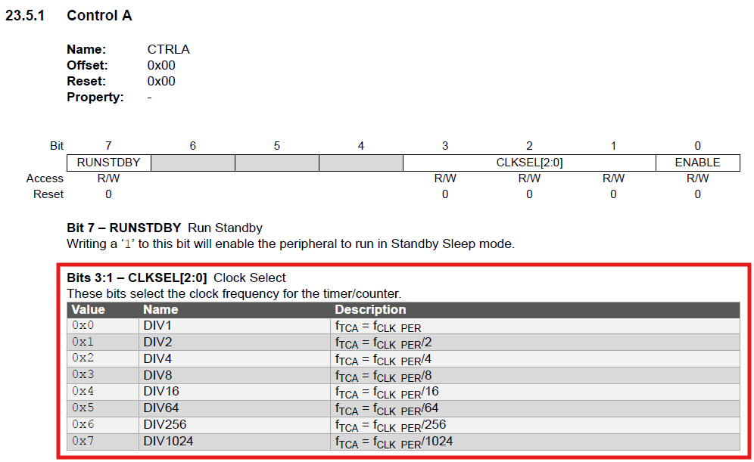
Timer – Prescaler
Timeren teller opp per n klokkeslag
Lengre periode, lavere oppløsning
Flere interrupts, presis utføring av kommandoer

Slide 19
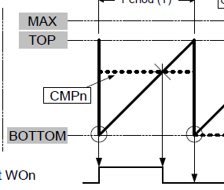
Timer – PWM
Pulsviddemodulering
Stiger jevnt fra 0 til TCAn.PER
Utang n høy når CNT under CMPn
En PWM-utgang per CMP-kanal
Tilsvarende porter finnes i PORTSMUX-register

Slide 20
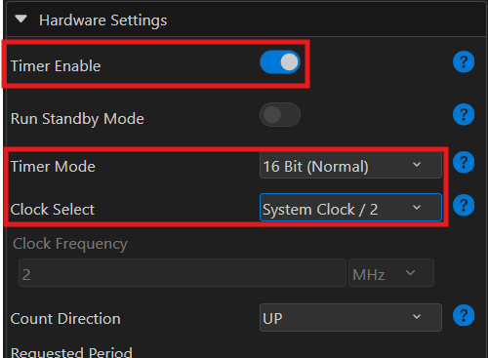
Timer
Skru på timer
16/8-bit
Prescaler
Telleretning

Slide 21
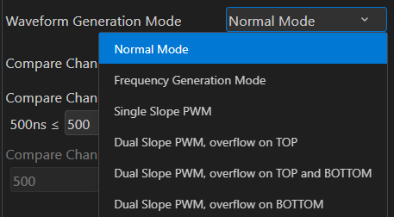
Timer
Bølgegenerering?

Slide 22
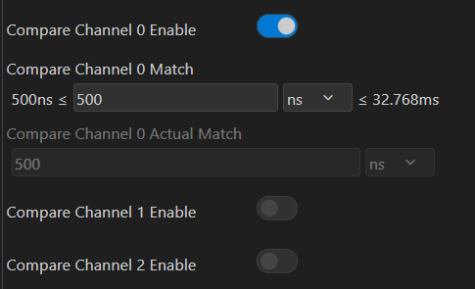
Timer
Skru på CMPn-kanal
Still inn CMPn-verdi

Slide 23
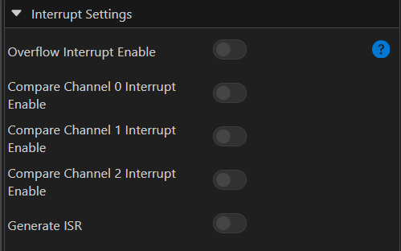
Timer
Skru på interrupts

Slide 24
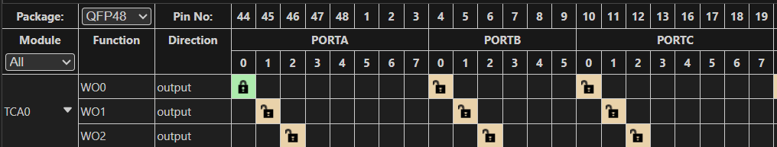
Timer
Utgang velges i pin-grid view
WOn tilsvarer CMPn

Slide 25
USART/UART
Universal (Synchronous/)Asynchronous Reciever-Transmitter
Seriell kommunikasjonsprotokoll
Rx og Tx (Full Duplex) eller én leder(Halv Duplex)
Forhåndsgitt baud
Baud = bits/sekund
Sende informasjon til bl.a PC
Notes:
Bemerk at en seriell kommunikasjonsprotokoll sender data bitvis, en og en

Slide 26
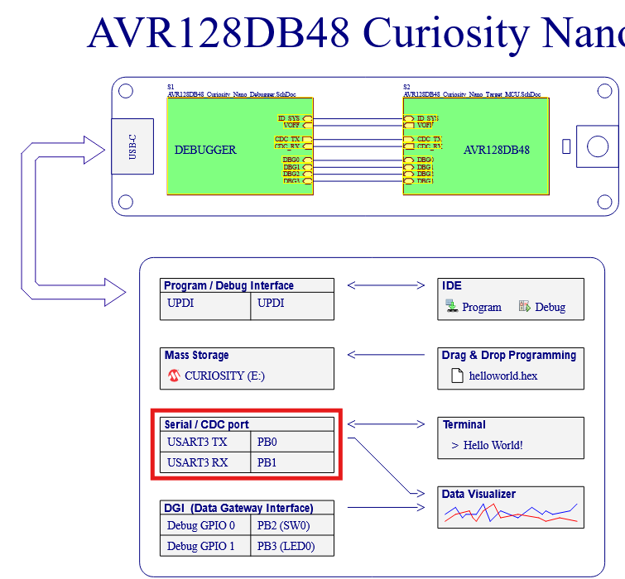
USART for feilsøking
Skrive data til seriell monitor på PC
VIKTIG: USART3-dependency
Den som er koblet til USB
Vises i CNano Schematic
MCC innebygde drivere, printf()
Motta på PC
MPLAB Data visualizer
VScode Serial Terminal utvidelse

Slide 27
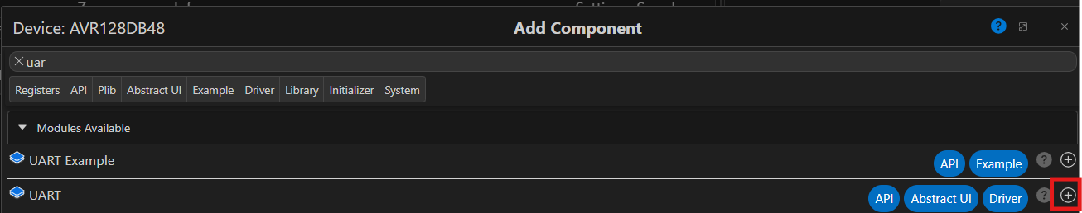
UART til PC
Legg til UART-komponent
Tips: UART Example er en god ressurs for oppsett

Slide 28
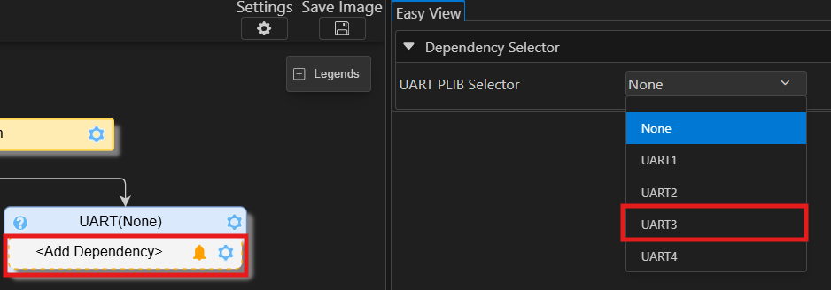
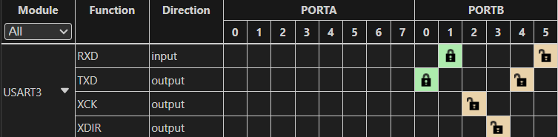
UART til PC
VIKTIG: Velg UART3
TX og RX, PB0 og 1

Slide 29
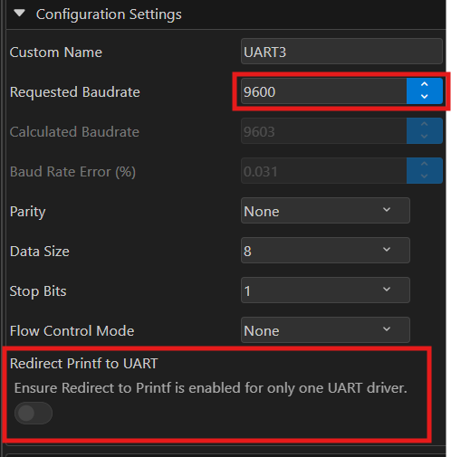
UART til PC
Velg Baud
9600 og 115200 er vanlig
Datalengde
Parity
Printf to UART forenkler sending

